Slide 1

Chapter 5. 인공지능 라이브러리 활용하기
음성 분리
DNN , CNN , 딥러닝
18011549 박태정
Sejong University

Slide 2
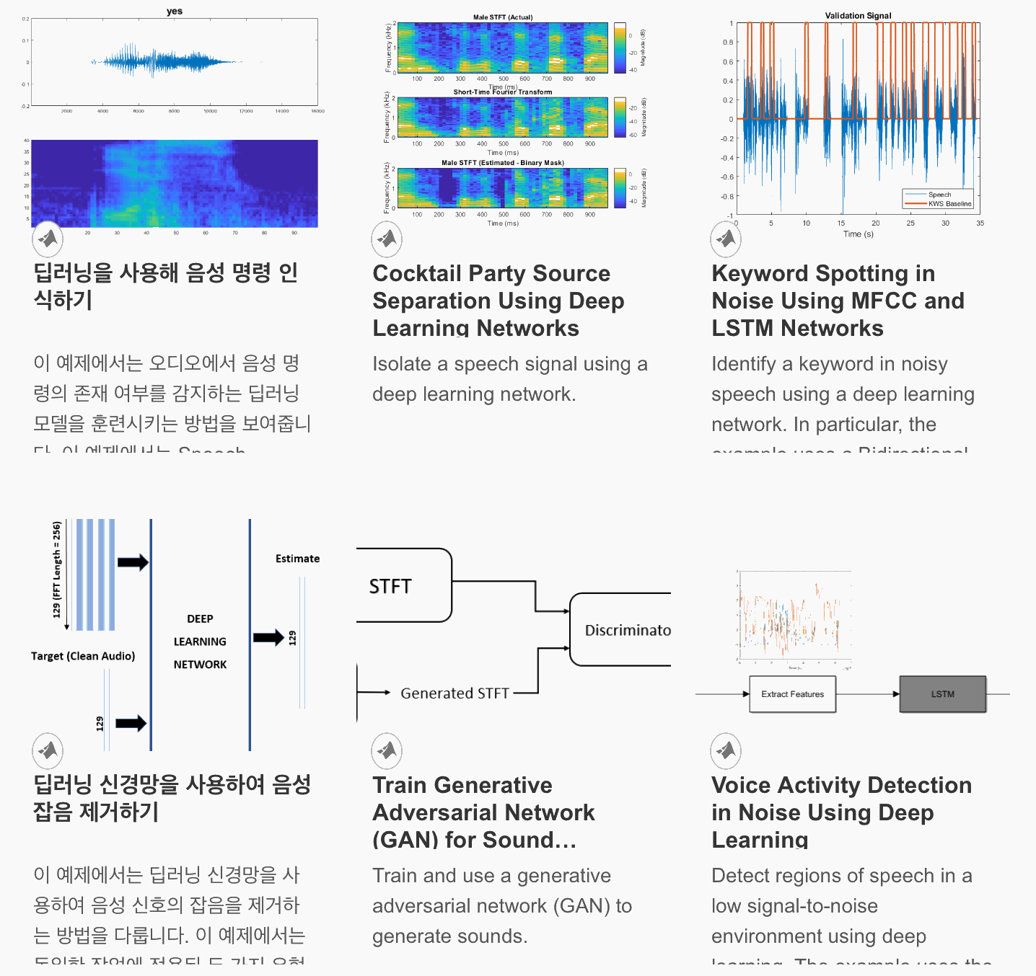
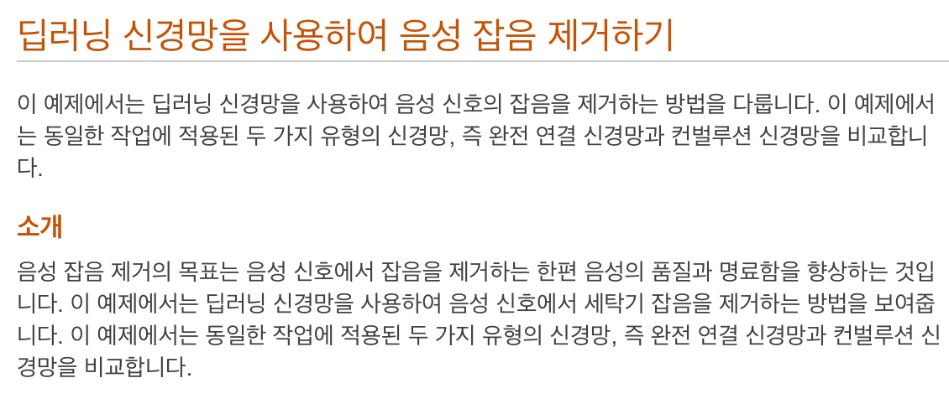
딥러닝 신경망을 사용하여 음성 잡음 제거
Using Fully Connected Neural Network , Convolution Neural Network
18011549 박태정
Sejong University

Slide 3
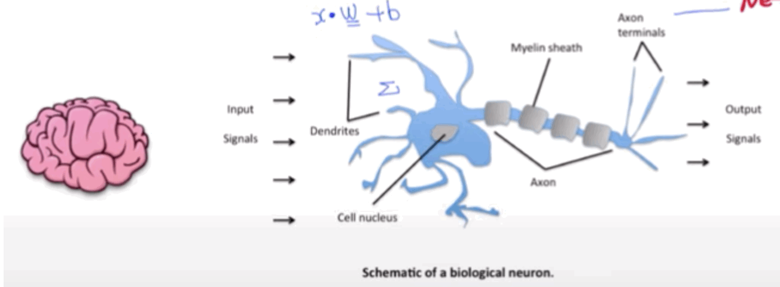
Neural Network = 인간의 신경망 모사
여러가지 신호들 (감각 = input ) 뉴런 안에서 전하량을 기준으로 결과값 ( output )을 도출하게 됨.
18011549 박태정
Sejong University

Slide 4
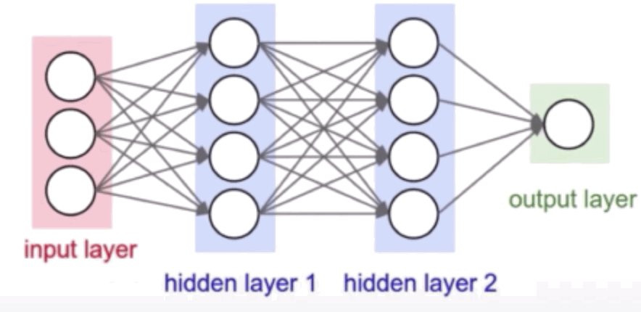
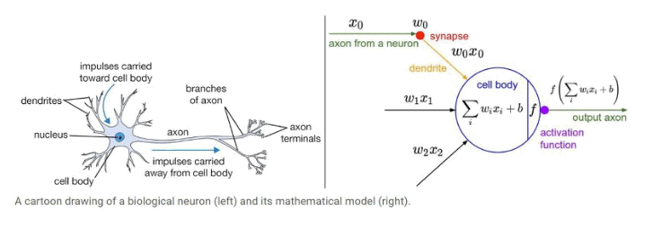
Neural Network 에서는
Input을 Activation Function 통과시킴
통과시킨 값에서 일정 기준 하에
1, 0 혹은 원하는 결과값을 얻게 됨.
18011549 박태정
Sejong University

Slide 5
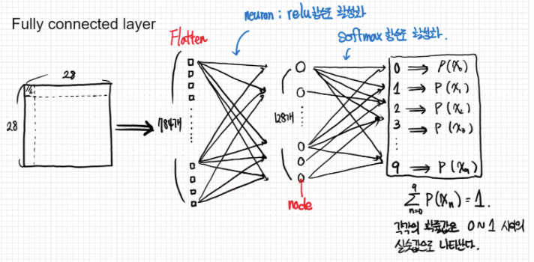
DNN ( Deep Neural Network ) = Fully Connected Layer
MNIST 예제
18011549 박태정
Sejong University

Slide 6
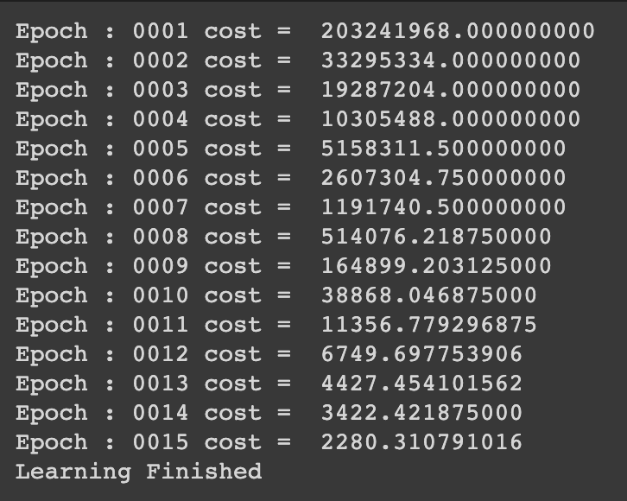
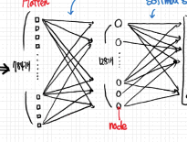
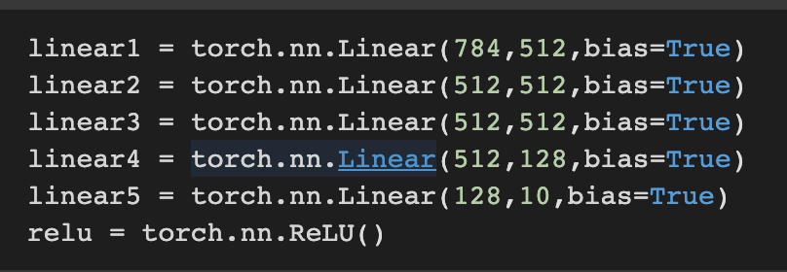
18011549 박태정
Sejong University

Slide 7
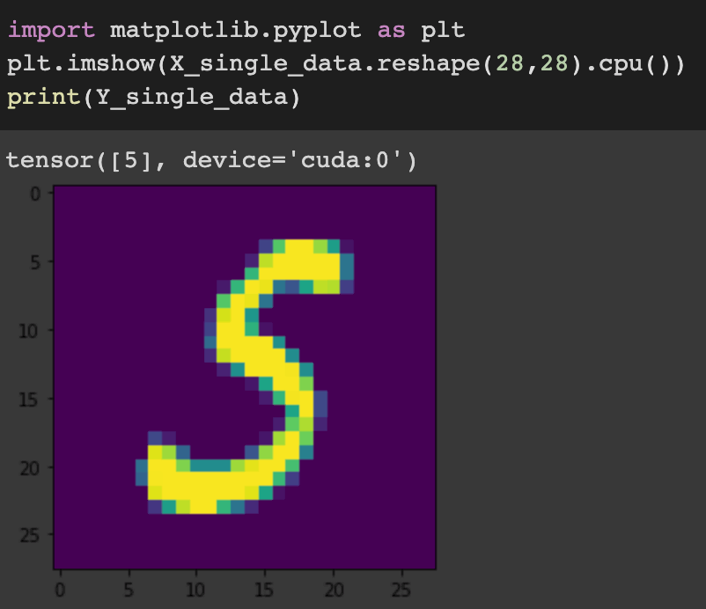
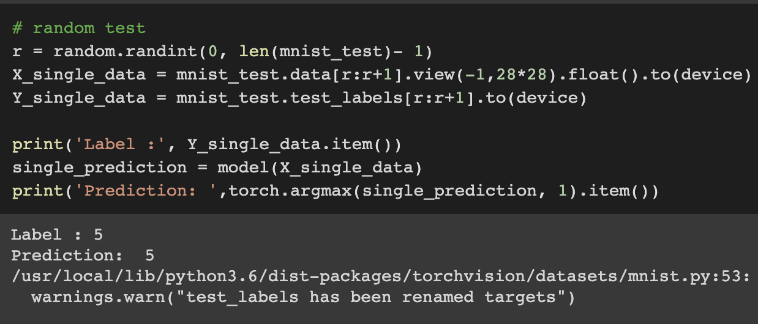
18011549 박태정
Sejong University

Slide 8
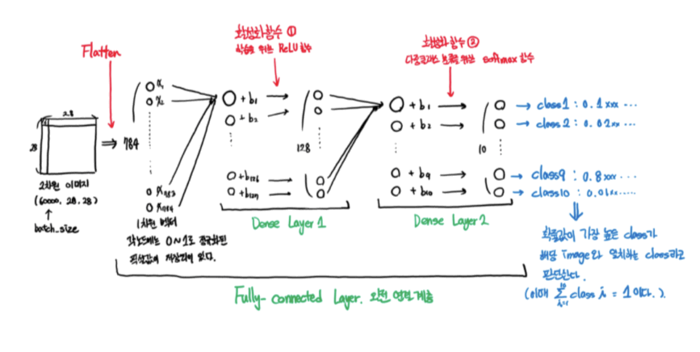
18011549 박태정
Sejong University

Slide 9
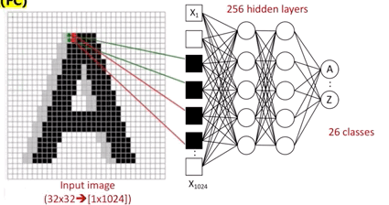


DNN 한계 존재
현재 숫자를 추정했던 것은 흑백이미지가 input 이었다.
2차원 데이터를 1차원으로 평탄화 한 것.
이는 위치에 상관없이 weight 를 가져가게 됨.
예를 들어
왼쪽은 A 라고 판단하지만 오른쪽은 A 가 아니다.
심지어 6은 9와 헷갈릴 수도 있다.
각각에게 모든 상황을 학습시키지 않는 한 판단하기 어렵다.
18011549 박태정
Sejong University

Slide 10
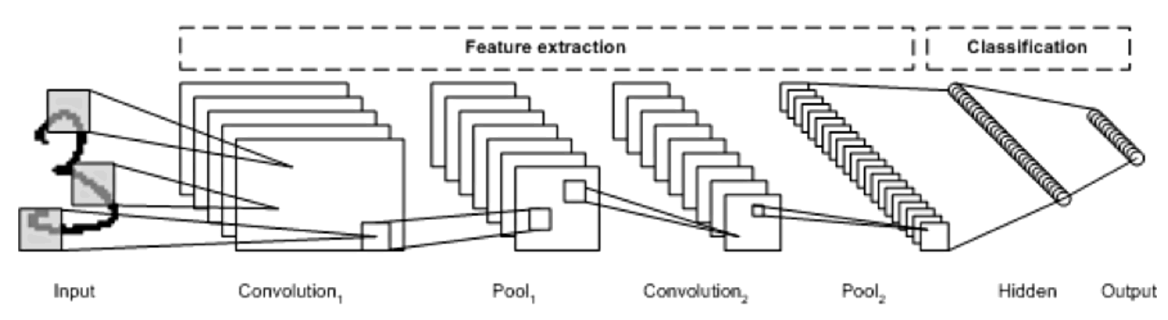
해결책 -> CNN ( Convolutional Neural Netowk ,CNN ) 은 시각적 이미지를 분석하는데 사용되는 DNN 의 종류
CNN 은 변환에 대한 불변성에 기초하기 때문에 DNN 의 한계를 극복하여 이미지 , 비디오 인식 분석 분류에 사용 된다.
CNN 은 다른 이미지 분류 알고리즘에 비해 상대적으로 데이터 전처리를 거의 사용하지 않는다.
18011549 박태정
Sejong University

Slide 11
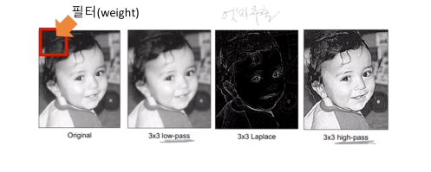
영상처리, Computer Vision 에서의 Convolution 이란
필터를 사용하여 영상의 특징을 추출해내는 작업
노란색 ( 필터 ) 로 컨볼루션을 만들어 냄
18011549 박태정
Sejong University

Slide 12
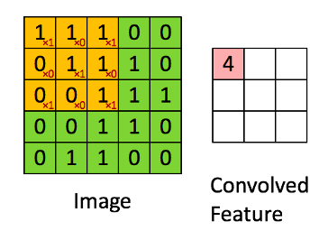

Convolution + Neural Network
CNN -> Convolution 특성을 살린 신경망 연산
Feature Map 에 대해 Convolution 을 중첩시킴.
Feature 가 다음 Layer 의 Image 가 되는 것.
18011549 박태정
Sejong University

Slide 13
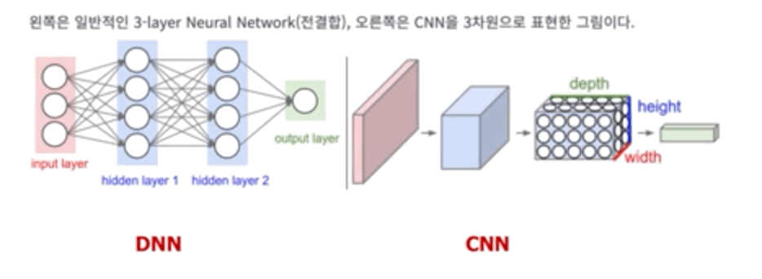
DNN 은 평탄화를 통해 1D 로 만들었지만 CNN 의 경우에는 입출력 정보를 3차원으로 처리하기 때문에
공간정보를 그대로 유지할 수 있게 된다.
CNN 은 모든 데이터를 한번에 처리하는 것이 아니라 Convolution 을 통해 부분의 합을 통해 판단한다.
이는 인간의 뇌와 비슷하다.
18011549 박태정
Sejong University

Slide 14
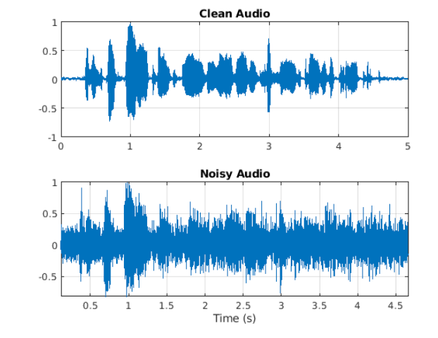
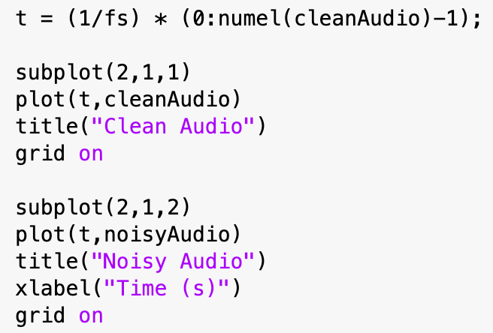
18011549 박태정
Sejong University

Slide 15
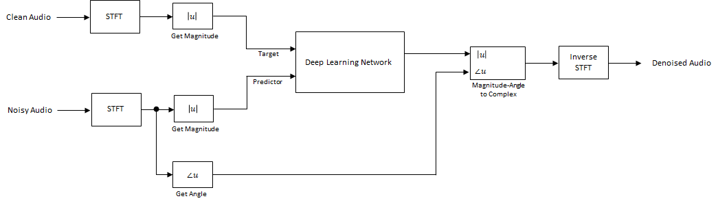
18011549 박태정
Sejong University

Slide 16
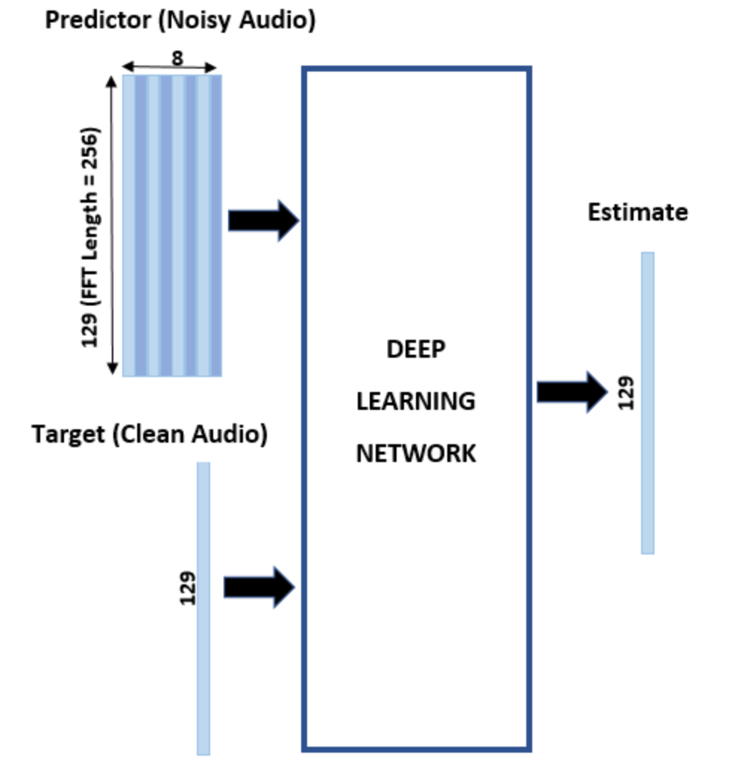
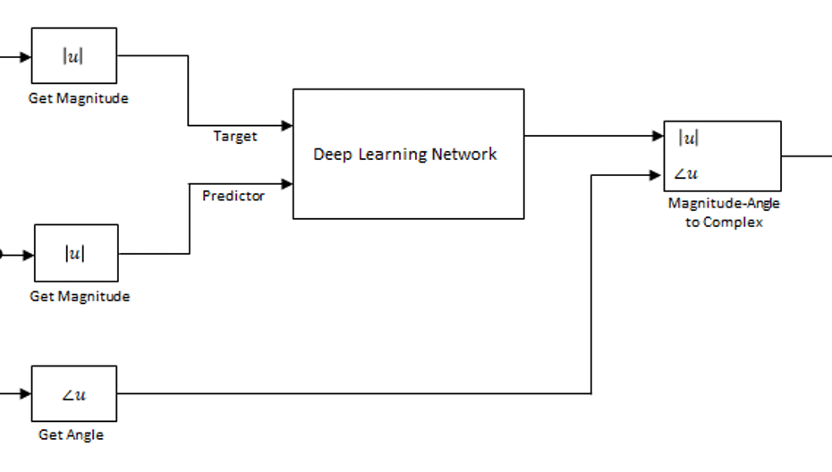
18011549 박태정
Sejong University

Slide 17
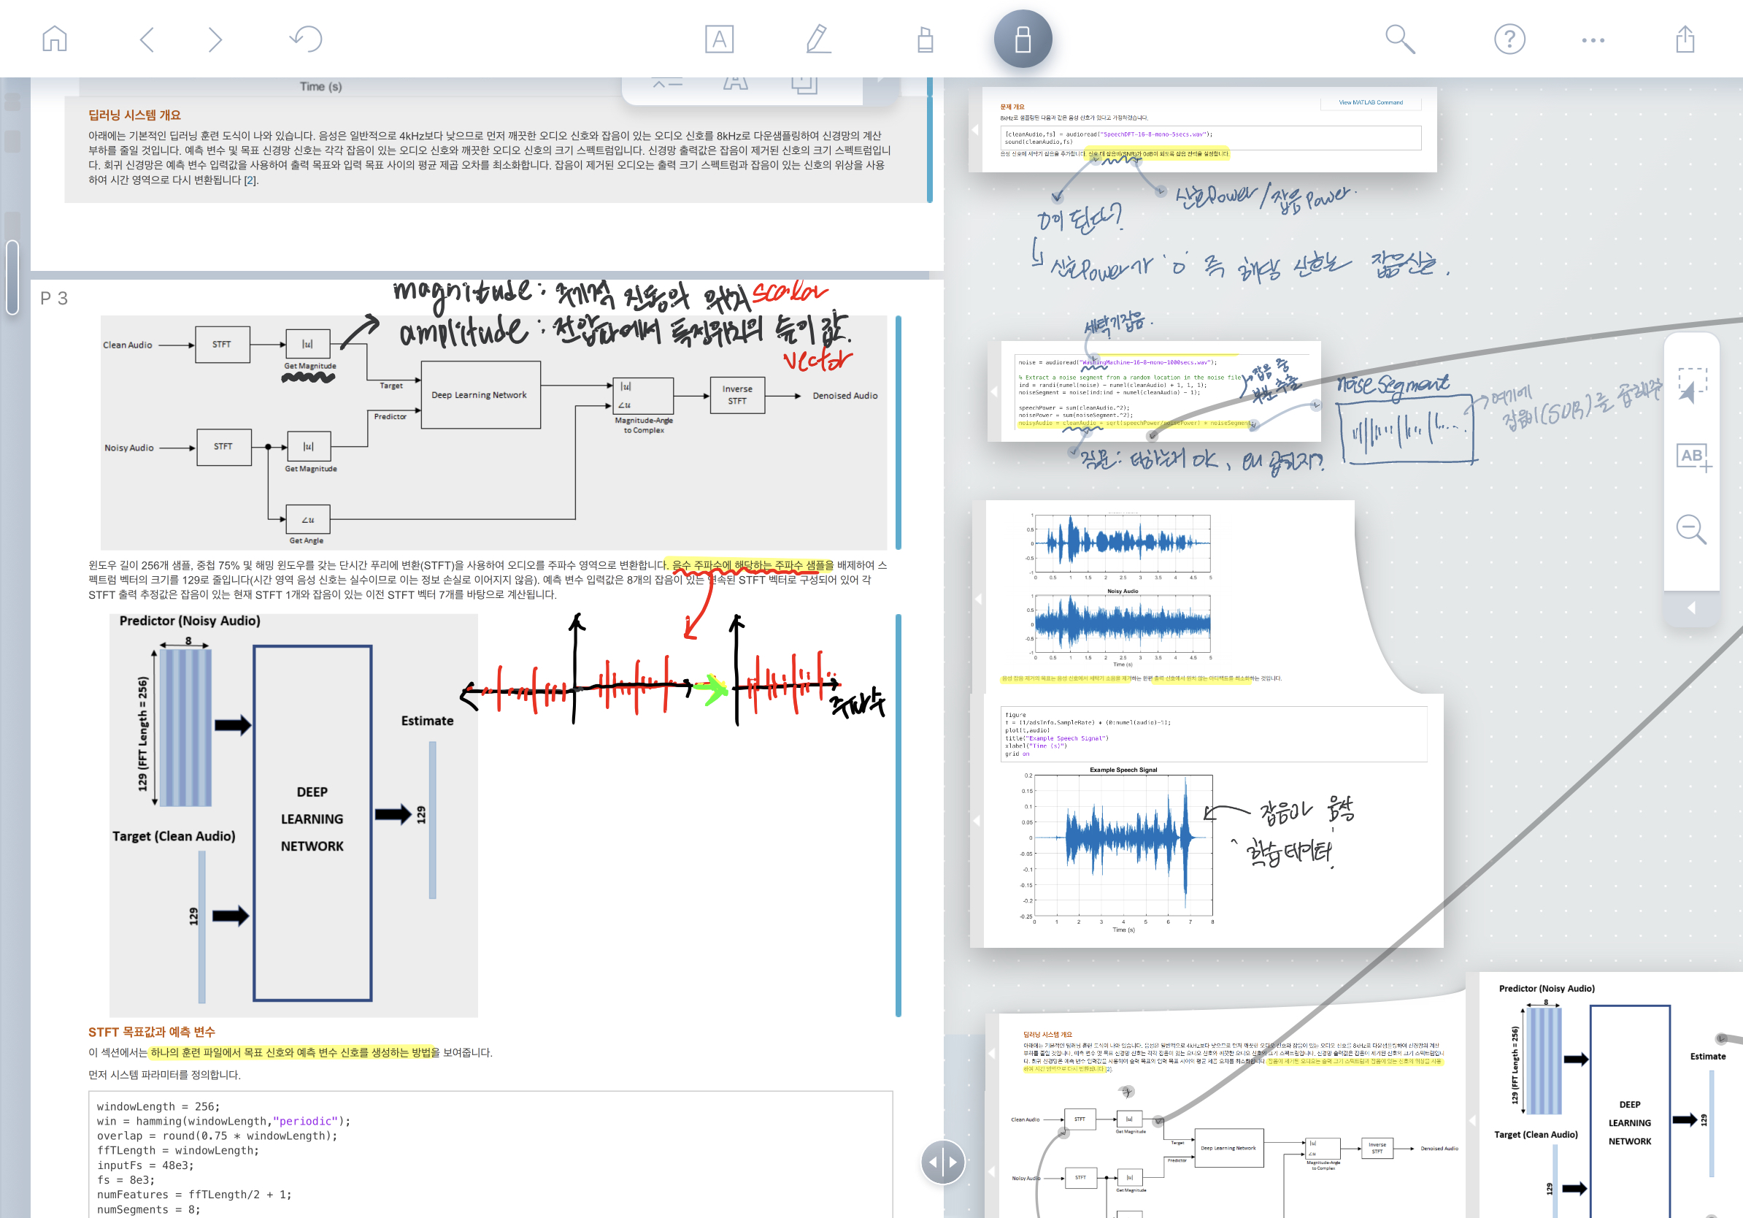
18011549 박태정
Sejong University

Slide 18
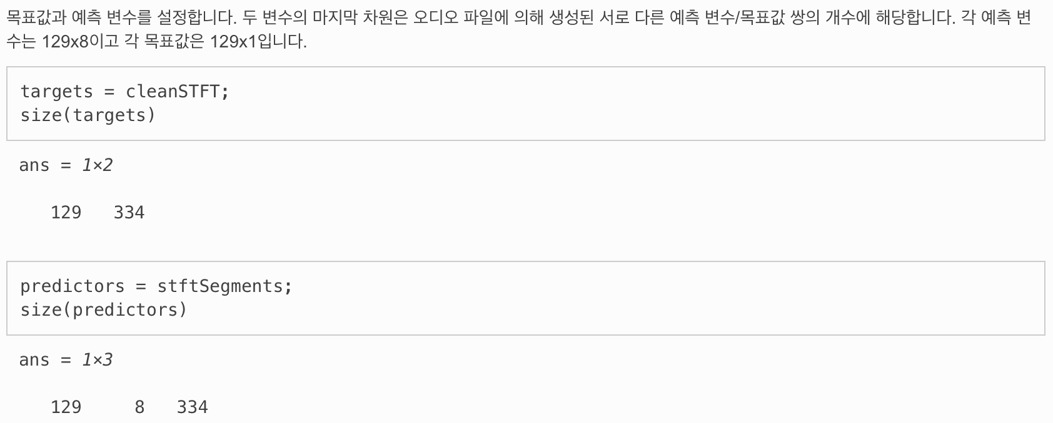
18011549 박태정
Sejong University

Slide 19
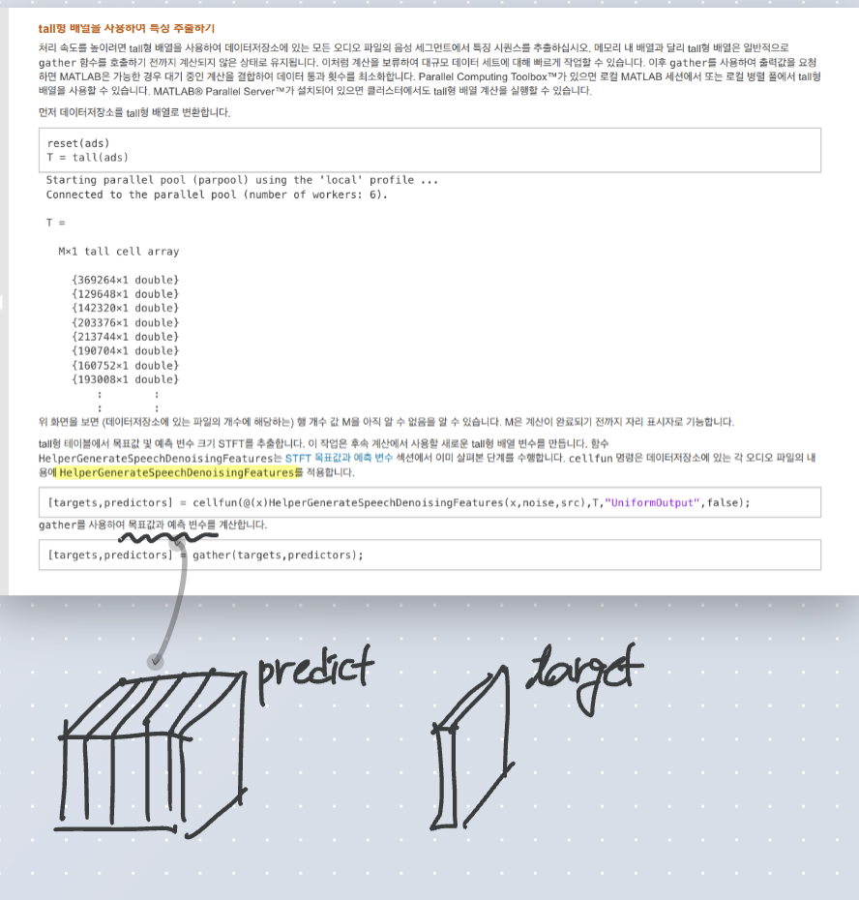
18011549 박태정
Sejong University

Slide 20
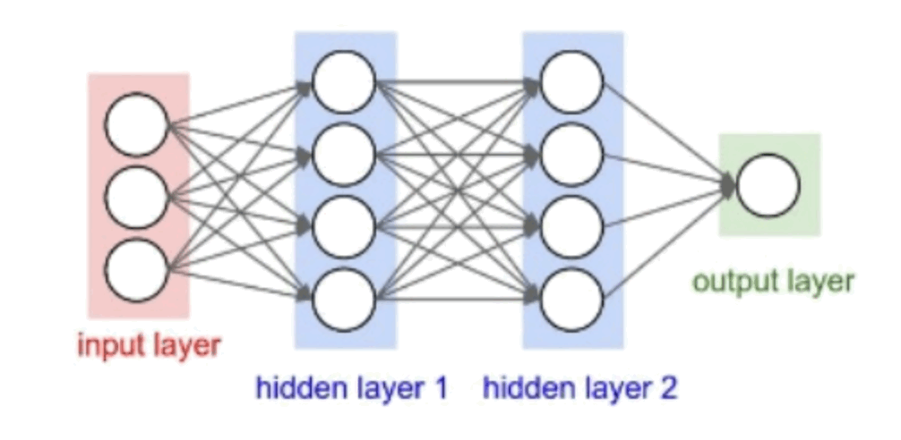
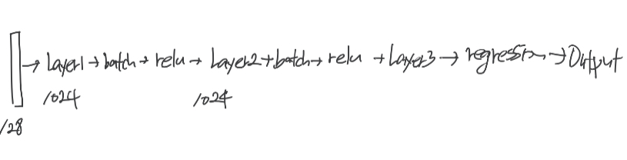
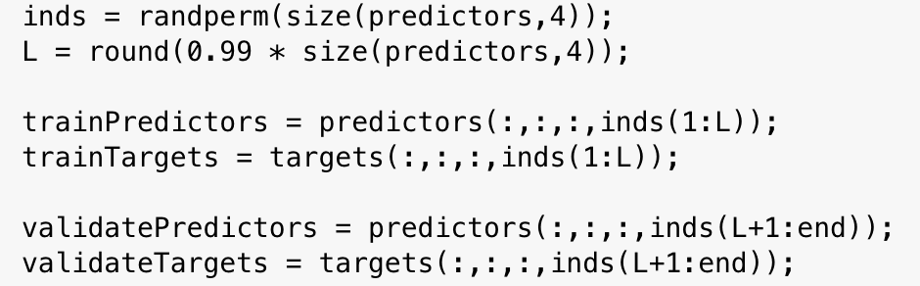
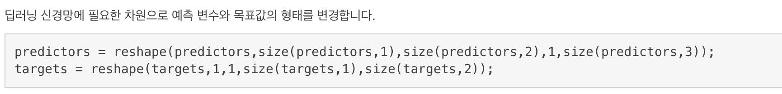
18011549 박태정
Sejong University

